Slide 1
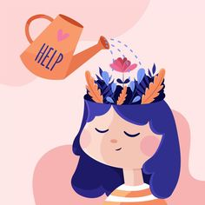
¿Por qué es importante ir a terapia?
Escuela Normal de Educación Preescolar
Presenta: Natalia Guevara García
Materia: Computación

Slide 2
Tener un espacio solo para ti.
Acudir al psicólogo es una manera para cuidarte y dedicarte atención, es como ir a un spa o darse un masaje, es un mensaje que te envías a través del cual te dices que te preocupas por ti y que eres importante.

Slide 3
Comprender realmente qué te sucede.
A veces las emociones toman el mando y nos impiden pensar con claridad, nos bloquean o nos impulsan a tomar decisiones que en otros momentos no habríamos siquiera considerado. En esos momentos podemos sentirnos confundidos.
Estoy en una sala de espejos y no puedo decir cuál es el verdadero yo

Slide 4
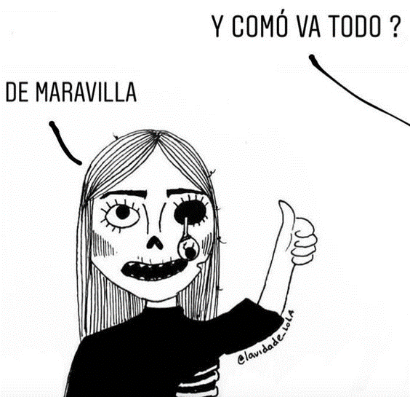
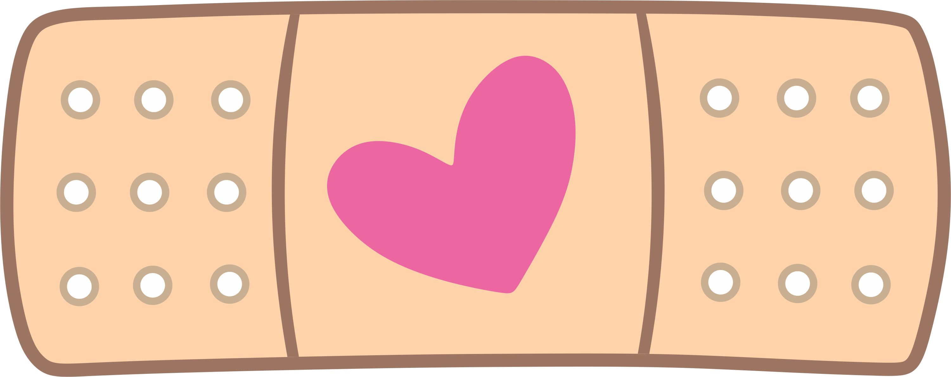
Ser escuchado sin que te juzguen
El psicólogo no solo escuchará tus problemas sino que le prestará atención a tu lenguaje extraverbal y a tus emociones, no te examinará para evaluarte en términos de “bueno o malo” sino que intentará comprenderte y explicarte qué es lo que te está pasando para poder ayudarte.

Slide 5
Logras comprender más tus emociones
La psicoterapia no solo te permitirá conocerte mejor sino que también te ayudará a comprender mejor a las otras personas.
A medida que profundizas en tus sentimientos, puedes ser más empático con los demás y entender los motivos de sus comportamientos.
De hecho, cuando tenemos pensamientos negativos y no los procesamos, estos se convierten en una madeja de suposiciones que nos impide ver el mundo tal cual es.
Cuando logras apartar esas expectativas ilusorias y creencias irreales, no solo te conoces mejor sino que puedes comprender con mayor facilidad las intenciones y motivos de los demás.

Slide 6
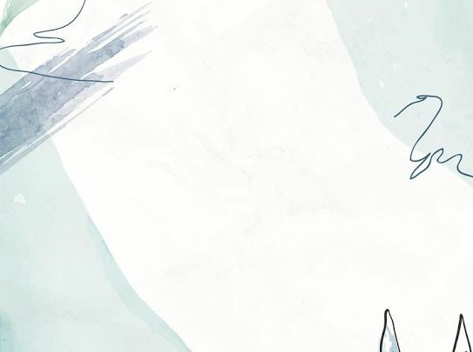
Aprender a gestionar tus emociones, pensamientos y comportamientos.
Un psicólogo te ayudará a identificar y cambiar los pensamientos disfuncionales que te hacen sentir mal, te enseñará a gestionar mejor tus emociones y a eliminar los hábitos negativos, poniendo en su lugar hábitos más saludables.

Slide 7
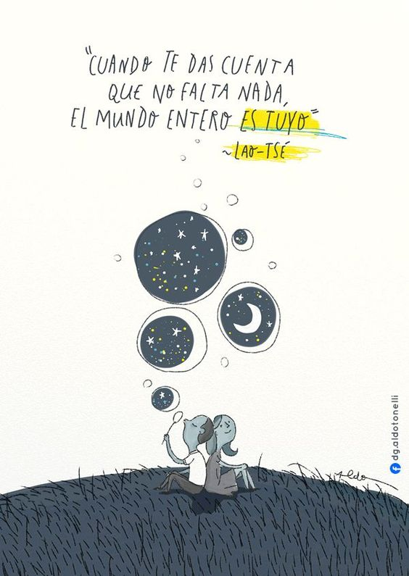
Desarrollar habilidades de solución de conflictos.
Por eso, los psicofármacos no son una solución definitiva sino tan solo un parche en una herida que continuará sangrando.
Al contrario, la psicoterapia te ofrece herramientas útiles que no solo te permitirán resolver los problemas actuales sino también los que puedan aparecer en el futuro.
La psicoterapia está orientada a desarrollar habilidades que te permita lidiar con el día a día, reconociendo en primer lugar tus emociones y creencias erróneas y, en segundo lugar, reflexionando sobre ellas y cambiándolas.
Y es que la Psicología no solo tiene un carácter curativo sino también preventivo.

